Slide 1
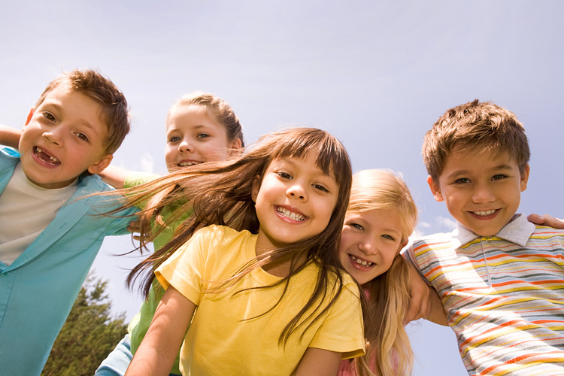
Детям - о правах и обязанностях ребенка

Slide 2


Обязанности и права, ты должен знать
Как дважды - два.
В наш, бурный, XXI век, культурный,
Здравый человек осмыслить должен
Для чего он на Земле живёт давно.
Давай представим, ты растёшь…
Учиться лет с шести пойдёшь
Окончишь, скажем, ты Лицей,
Перед тобою сто путей
И право чем тебе заняться,
Ты сможешь выбрать постараться.

Slide 3
Как защитить свои вам права?

Slide 4


Конституция - основной закон страны

Slide 5


Конвенция – это международный договор (соглашение), содержащий перечень прав.

Slide 6
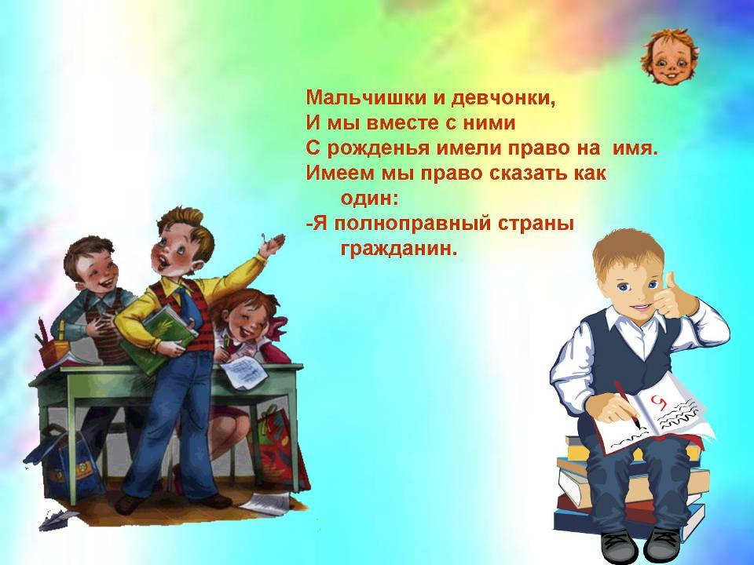

Slide 7


Slide 8


Slide 9
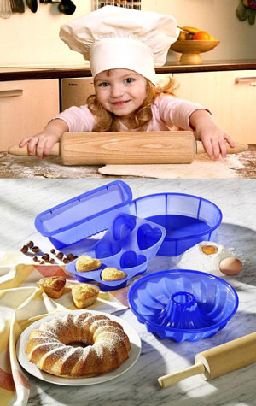
Маленький помощник
Мыть посуду я люблю,
Никому не уступлю!
Щёткой с мылом отмываю,
Во всё горло распеваю:
«Тарелки, тарелки,
Глубокие, мелкие,
Вы у меня заблестите,
Тарелки!»
Не пойду гулять, покуда
Не просушится посуда.
Вытираю и пою,
Слушай песенку мою:
«Тарелки, тарелки,
Глубокие, мелкие,
Станьте из мокрых сухими,
Тарелки!»
Наконец! Довёл до блеска!
В шкаф, посуда, марш на место!
Мыть тарелки САМ люблю,
Никому не уступлю!

Slide 10
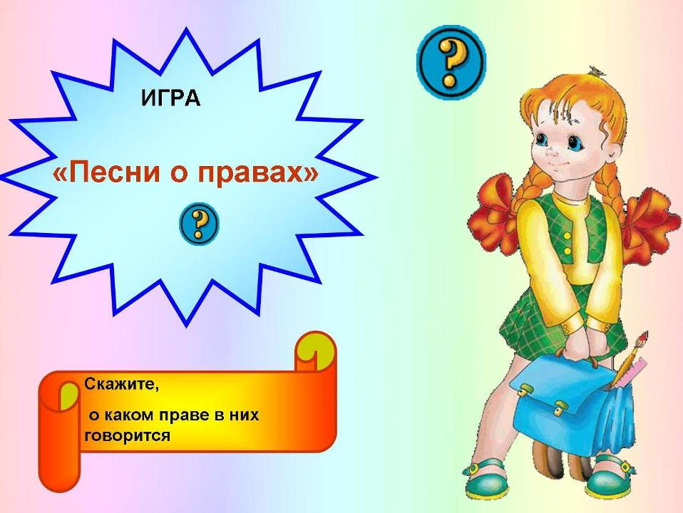

Slide 11

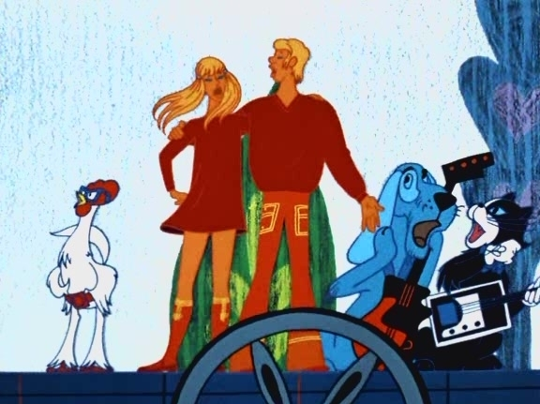


Slide 12

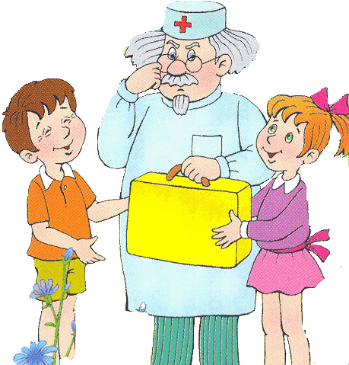
«Прививка».
Муз. М.Карминского, сл С.Михалкова.
На прививку! Третий класс,
Третий класс, третий класс!
вы слыхали? Это - нас.
Это – нас, это – нас
Я уколов не боюсь!
Если надо – уколюсь!
На прививку вызывают,
Братцы, нас!

Slide 13
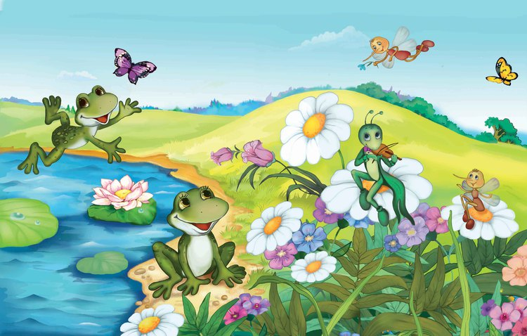

Кузнечик

Slide 14

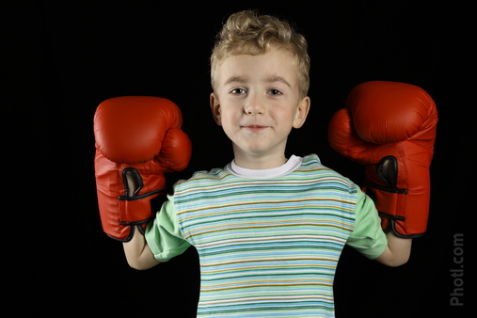
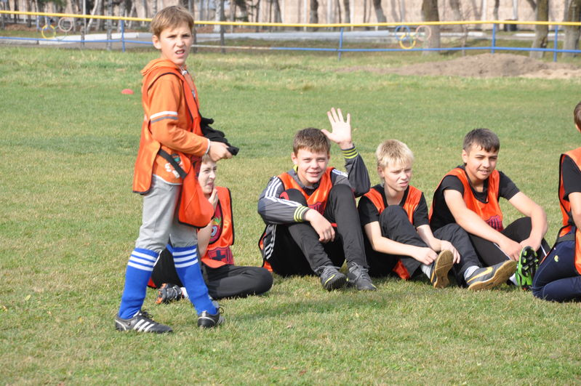
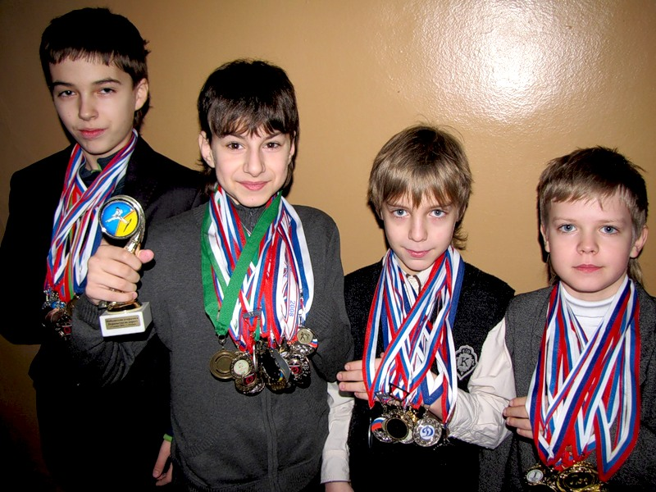

Slide 15

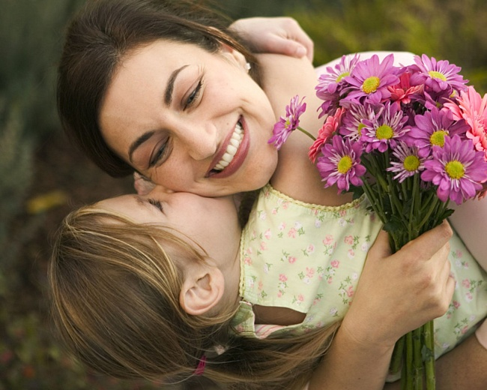
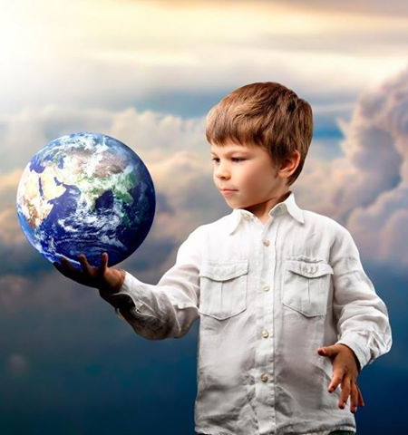


Slide 16


Slide 17
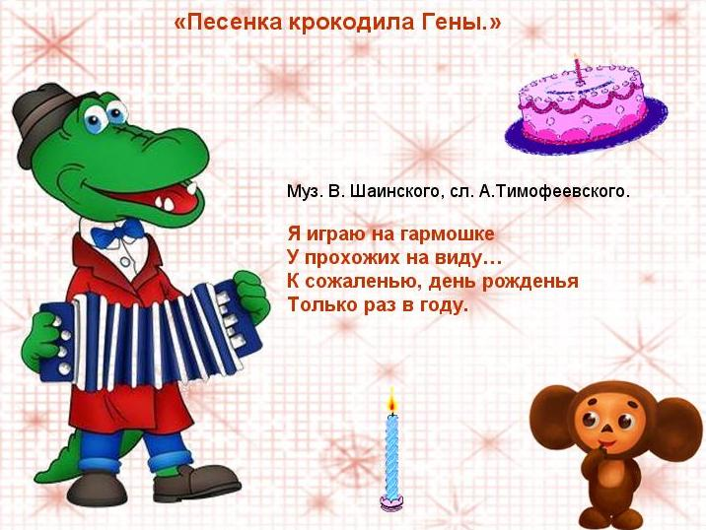

Slide 18


Slide 19

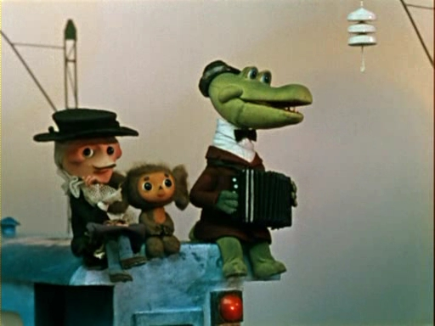
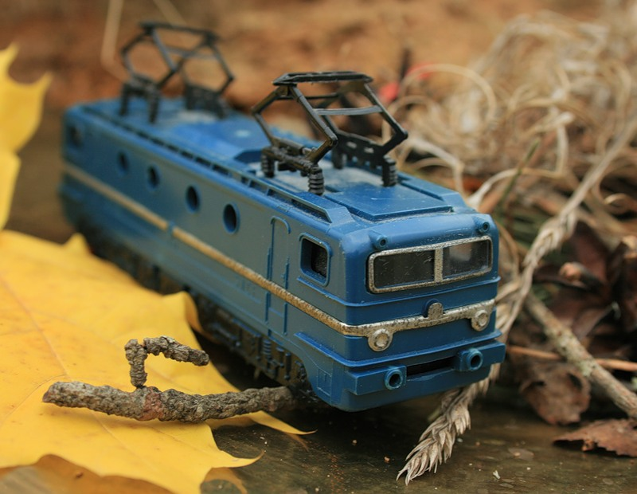

Slide 20


Slide 21
Спасибо за внимание!

